Slide 1
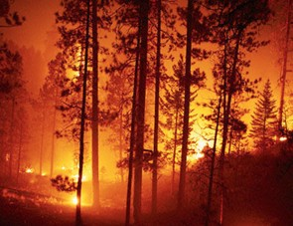
Вопросы:
1.
Представьте себе картину: в лесу на траве множество осколков, бутылки. А солнце светит ярко. К чему это может привести?

Slide 2
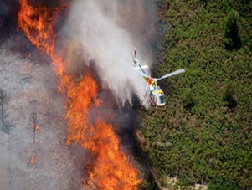
Ответ:
Осколки сыграют роль поджигательной линзы, что может привести к пожару.

Slide 3
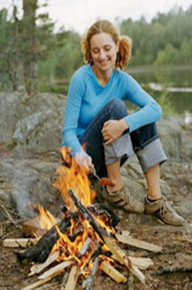
2.
Представьте себе картину: вы побывали на пикнике в лесу. Пикник окончен, вы собираетесь домой, а костер горит. Что вы забыли сделать? Назовите алгоритм действия.

Slide 4
Ответ:
- Залить костер водой.
- Убедиться, что все угольки, угли и бревна мокрые.
- Отодвинуть камни: под ними может тлеть пламя.
- Смешать золу с землей, ещё раз залить костер водой.
- Убедиться, что нигде не тлеет пламя.

Slide 5
3.
Представьте себе картину: вы на природе с друзьями. Вам необходимо развести костер. Какие правила вы должны знать?

Slide 6
Ответ:
Следует соблюсти осторожность. Разводить костер нужно в местах, удаленных от нависающих ветвей деревьев, крутых склонов, гнилых пней, бревен, сухой травы и листвы. Всегда следует удалять легко воспламеняющиеся материалы с места разведения костра.

Slide 7
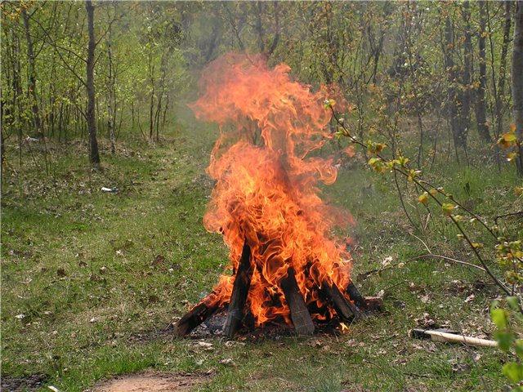
4.
Как спастись от огня в лесу?

Slide 8
Ответ:
Самое главное правило – не входить в лес при объявленном запрете на его посещение. Нельзя убегать от огня, не зная места, где вы сможете найти убежище. Безопасные места – открытые, хорошо продуваемые участки, где нет горючего материала. Нельзя укрываться в землянках, норах, других невентилируемых укрытиях. Если не удалось добежать до безопасного участка, нужно перебежать через огненный вал кромки пожара на уже выгоревшую площадь

Slide 9
ПОМНИ:
ОГОНЬ КОВАРЕН И БЕСПОЩАДЕН! ПОЭТОМУ НА ПОЖАР НУЖНО РЕАГИРОВАТЬ БЫСТРО, ИСПОЛЬЗУЯ ВСЕ ДОСТУПНЫЕ СПОСОБЫ ТУШЕНИЯ ОГНЯ (ПЕСОК, ВОДА И Т.Д.) И НЕ ПОДДАВАТЬСЯ ПАНИКЕ.

